Slide 1

Challenge 2 Unidad 8
TITANIC

Slide 2
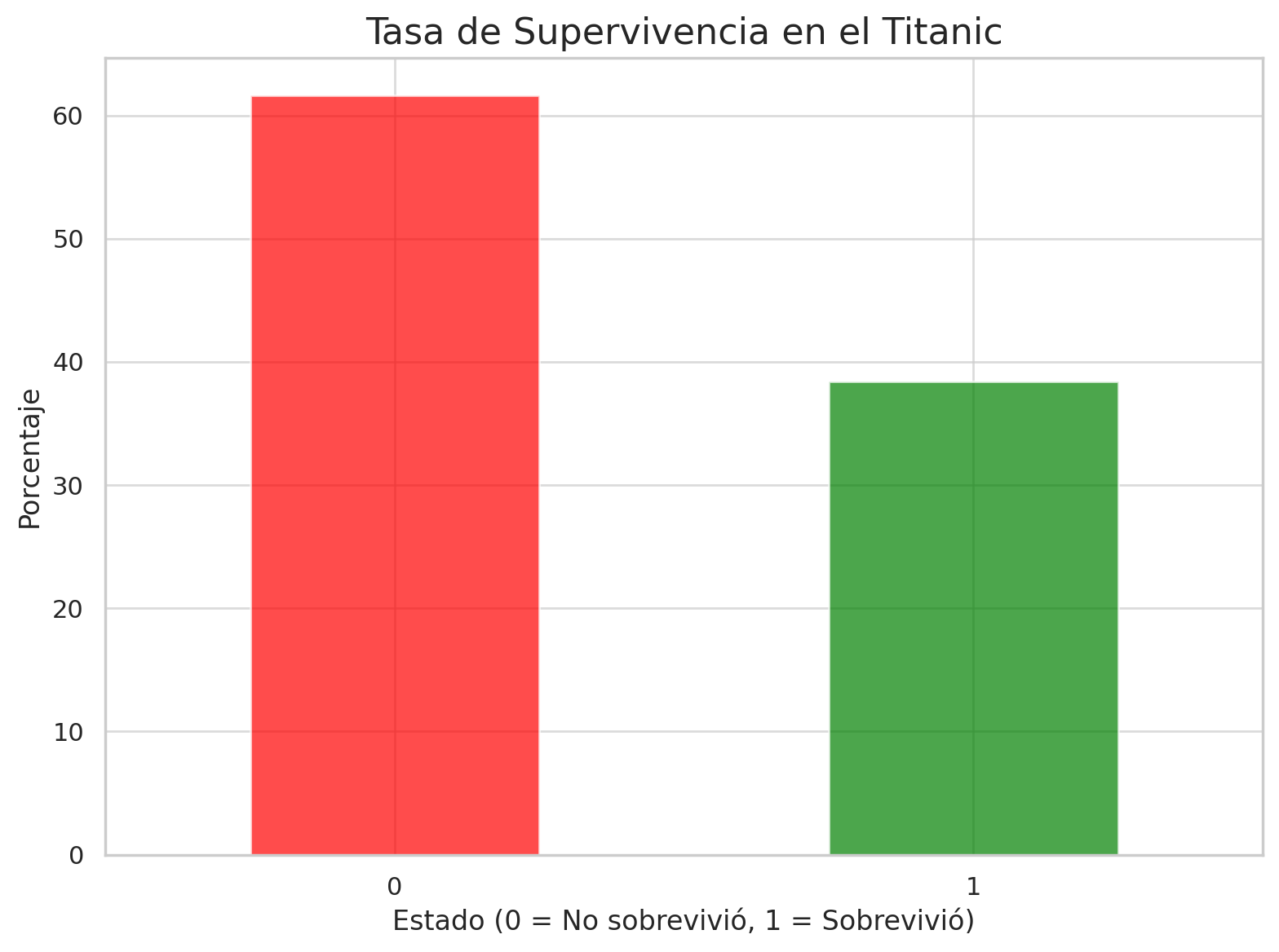
El Titanic fue un accidente con una tasa de mortalidad alta
Más del 60% de los pasajeros no sobrevivieron al naufragio del Titanic

Slide 3
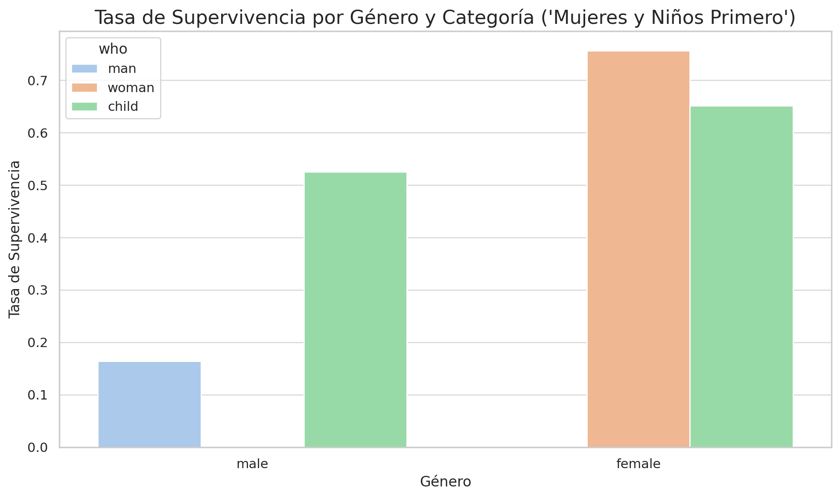
En esa ocasión, los datos apoyan que se dio el 'Mujeres y niños primero'
Las tasas de supervivencia de mujeres y niños fueron significativamente más altas que las de los hombres.

Slide 4
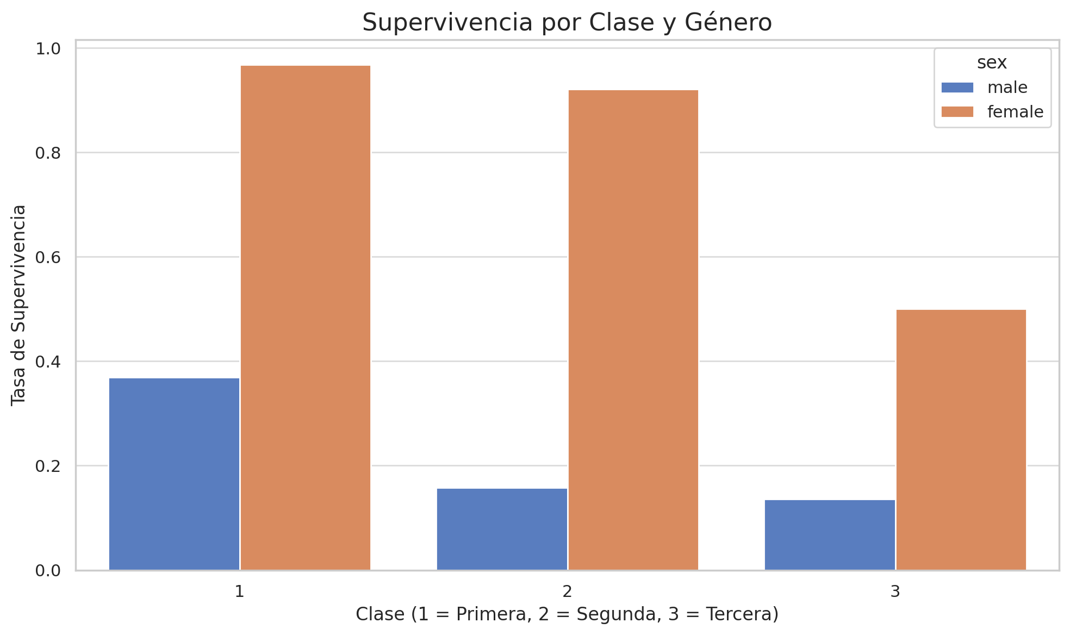
La clase en la que se viajaba tuvo una influencia significativa para determinar la supervivencia
La tasa de supervivencia fue mayor en primera clase y menor en tercera clase

Slide 5
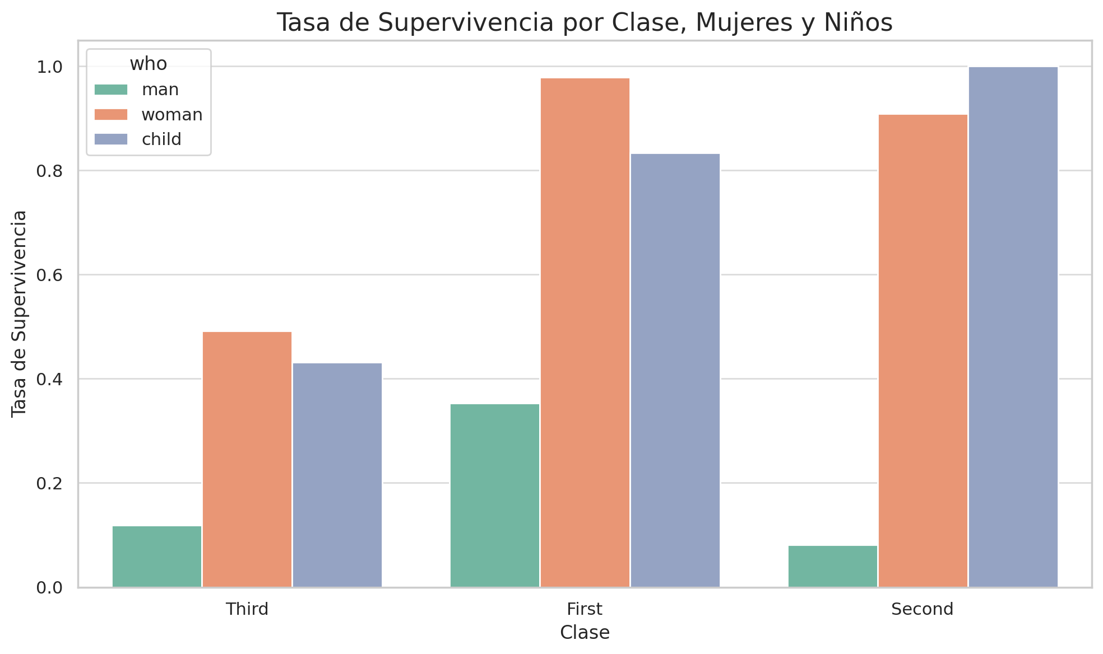
Diferencias de tasas de supervivencia entre mujeres y niños según clase
En primera clase, mujeres y niños tenían las mayores tasas de supervivencia.

Slide 6
El puerto de embarque parece influir en la supervivencia
Las tasas de supervivencia parecen estar relacionadas con el tipo de pasajeros que embarcaron en cada puerto.

